Slide 1
Культурно-эстетическое воспитание незрячего ребенка в семье
Учитель-дефектолог
Семенова Ю.к.

Slide 2
Семейное воспитание играет огромную роль в развитии слепого ребенка
В семье ребенок учится основным ценностям, навыкам, пониманию мира и общества.
Семья для слепого ребенка является не только опорой, но и важным источником информации и образования.
Родители и близкие люди в семье развивают навыки самообслуживания, общения и адаптации в социуме.
Родители и близкие помогают ребенку открывать мир искусства, рассказывают о красоте и многообразии форм искусства, формируют основы культурно-эстетического развития ребенка
Таким образом, семейное воспитание позволяет расширить образовательную среду ребенка, а внимание к разнообразным аспектам развития ребенка помогают ему стать независимым, самостоятельным и гармонично развитым человеком.

Slide 3
Под культурно-эстетическим воспитанием понимают целенаправленное формирование в человеке его эстетического отношения к действительности.
В процессе воспитания происходит приобщение ребенка к культурным ценностям. На этой основе формируется и развивается способность человека к эстетическому восприятию и переживанию, его эстетический вкус и представление об идеале.
Виды деятельности, направленные на культурно-эстетическое развитие ребенка в семье:
Посещение театров
Посещение достопримечательностей
Посещение музеев
Путешествие и знакомство с другими городами, регионами и странами

Slide 4
Этапы
Театр
ПОДГОТОВИТЕЛЬНЫЙ
ОСНОВНОЙ
Заключительный
Прочтение произведение
Обсуждение смысла
Выделение главных героев
Демонстрация макетов и моделей
Посещение театра
Обсуждение постановки
Выделение общего и различий между книгой и постановкой
Пересказ спектакля
Выяснение, что было понятно ребенку, а что нет
Проигрывание спектакля с помощью моделей и макетов
Творческая деятельность (лепка, аппликация, запись репортажа и др.)

Slide 5
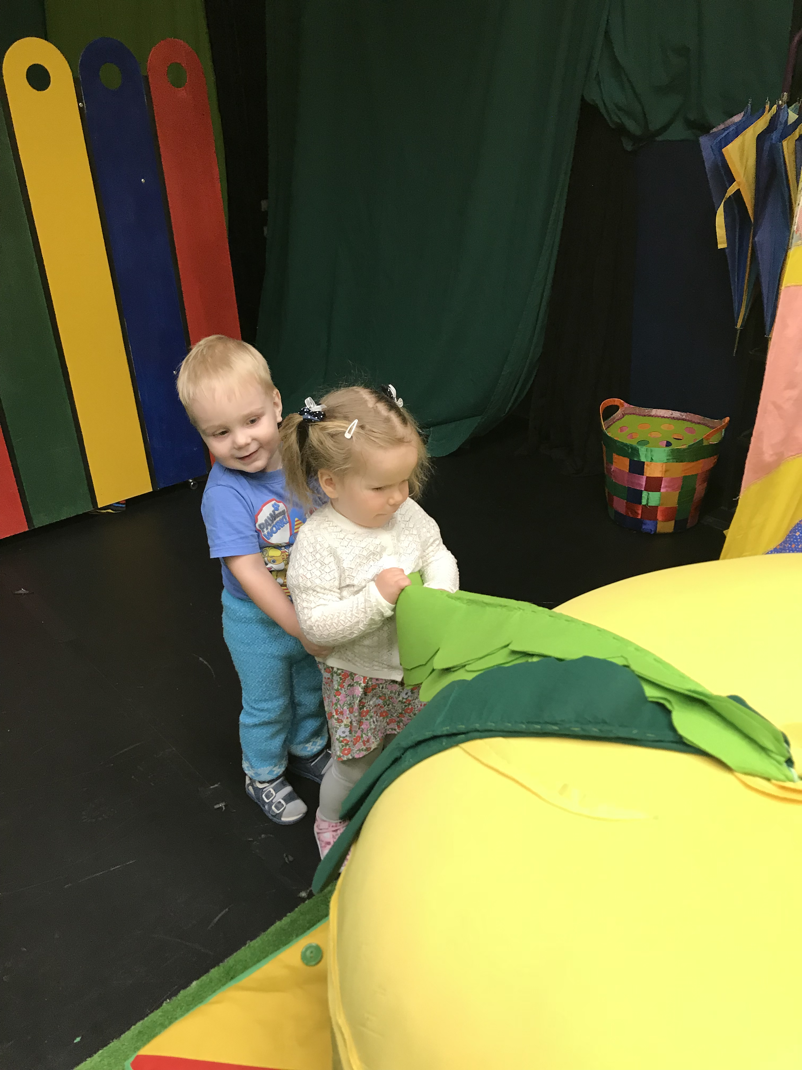
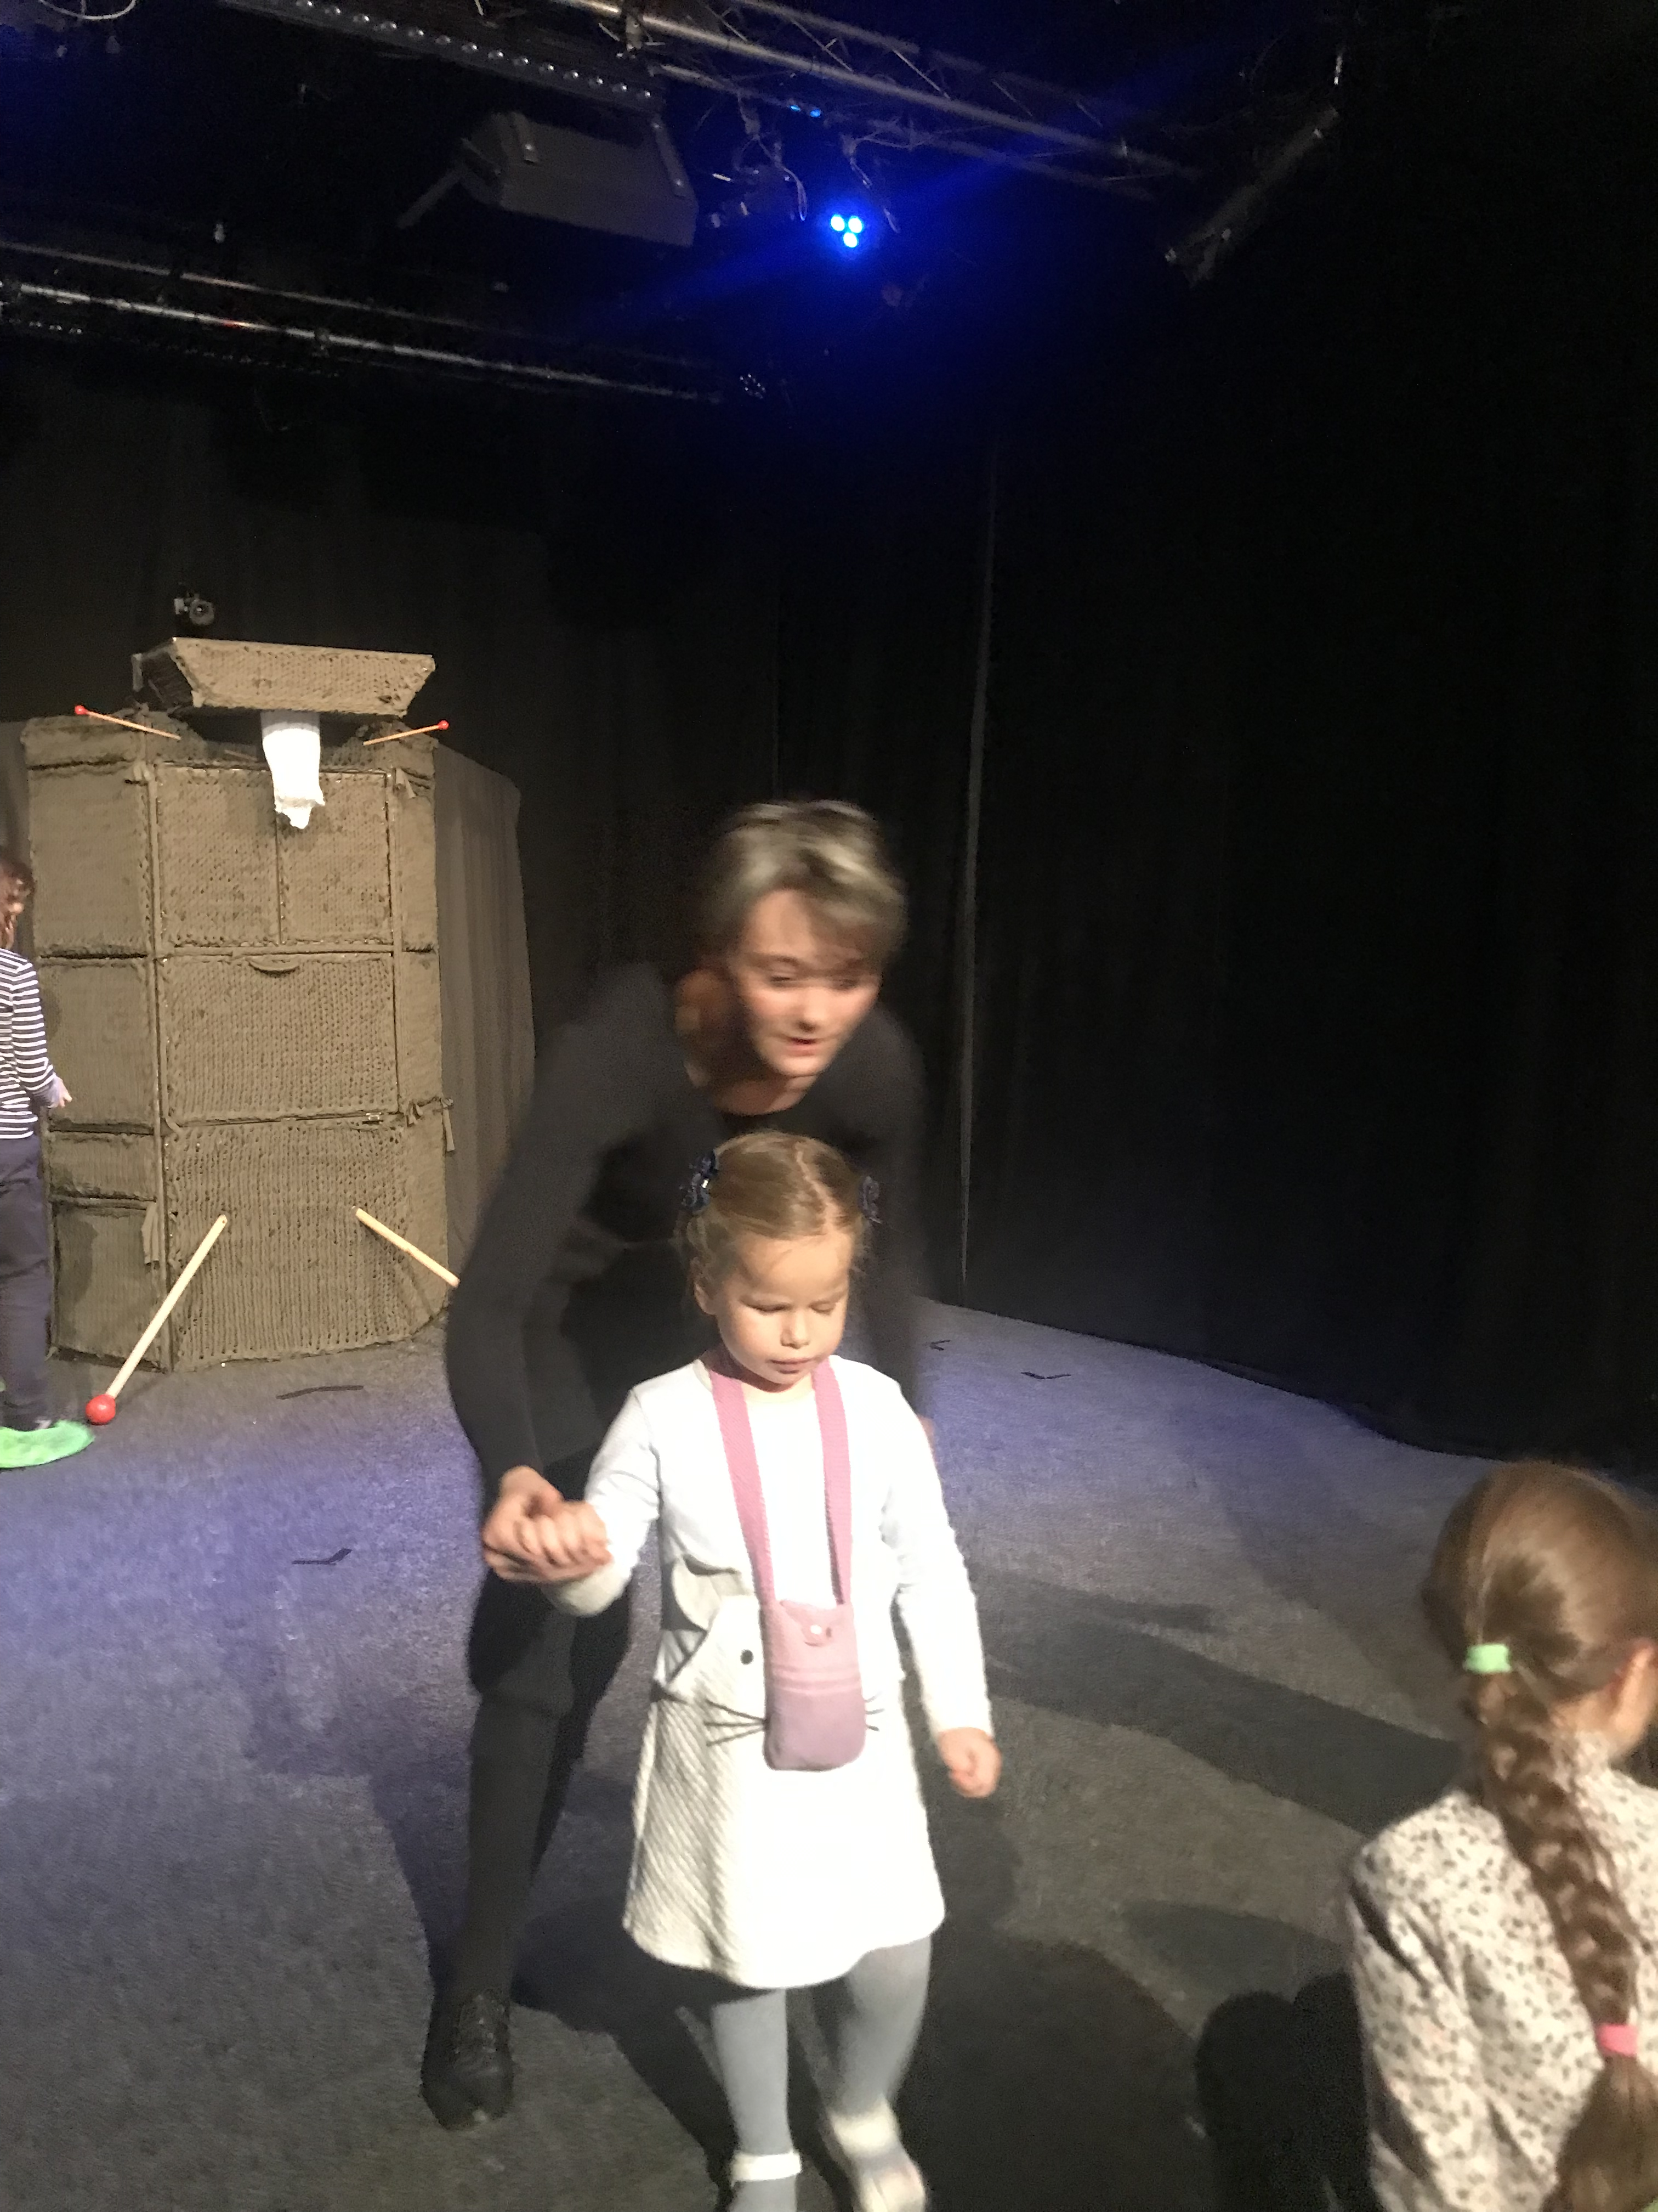
В театре
Интерактивный театр
Спектакль с тифлокомментариями

Slide 6
Этапы
Достопримечательности
ПОДГОТОВИТЕЛЬНЫЙ
ОСНОВНОЙ
Заключительный
Прочтение или рассказ о достопримечательности
Демонстрация макетов и моделей
Составление маршрута и расположение достопримечательности на карте города
Посещение достопримечательности
Выделение и рассмотрение основных деталей
Составление целостного образа
Рассмотрение макета
Выяснение, что было понятно ребенку, а что нет
Пересказ ребенка об достопримечательности (запись репортажа или истории)
Творческая деятельность (лепка, аппликация и др.)

Slide 7
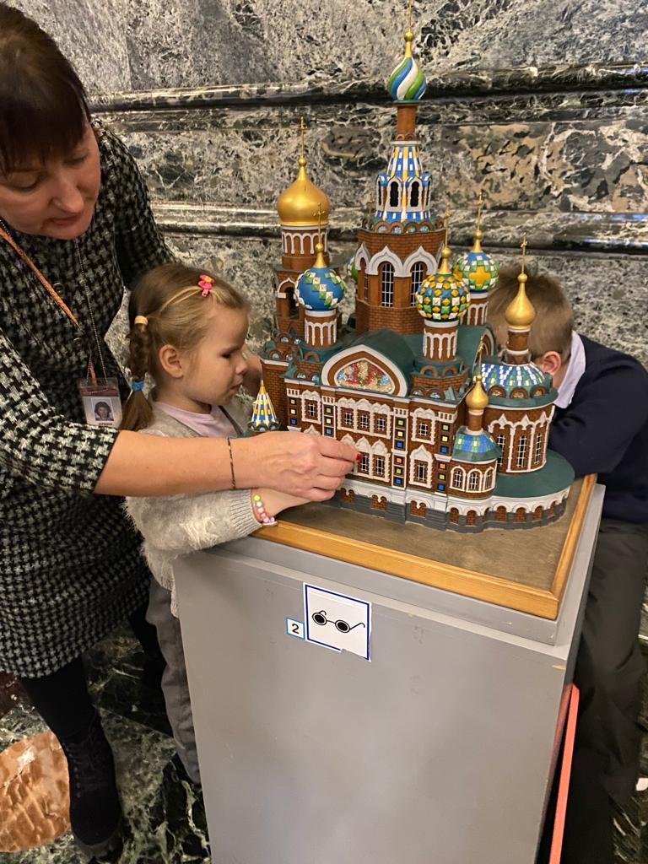
Прогулки по городу
Храм Спаса на крови, Санкт-Петербург

Slide 8
Этапы
Музеи
ПОДГОТОВИТЕЛЬНЫЙ
ОСНОВНОЙ
Заключительный
Наличие интерактивной экскурсии
Наличие маршрута и тактильных моделей экспонатов для незрячих
Рассказ ребенку о музее и его экспонатов
Демонстрация моделей и макетов
Посещение музея
Рассмотрение макетов и тактильных моделей
Обсуждение экспонатов
Рассмотрение макетов и моделей экспонатов
Выяснение, что было понятно ребенку, а что нет
Пересказ ребенка о музее (запись репортажа или истории)
Творческая деятельность (лепка, аппликация и др.)

Slide 9
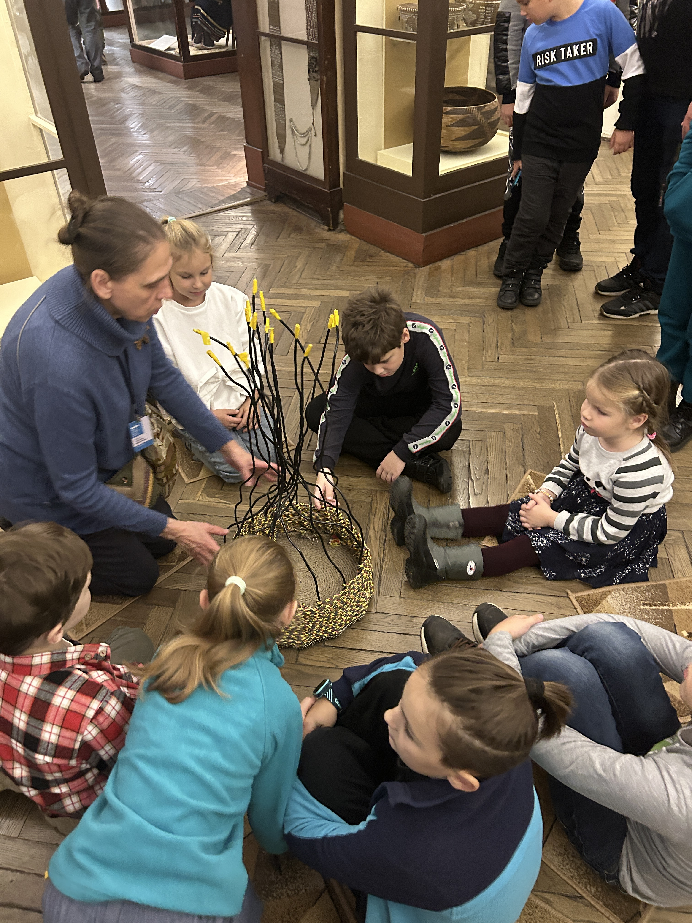
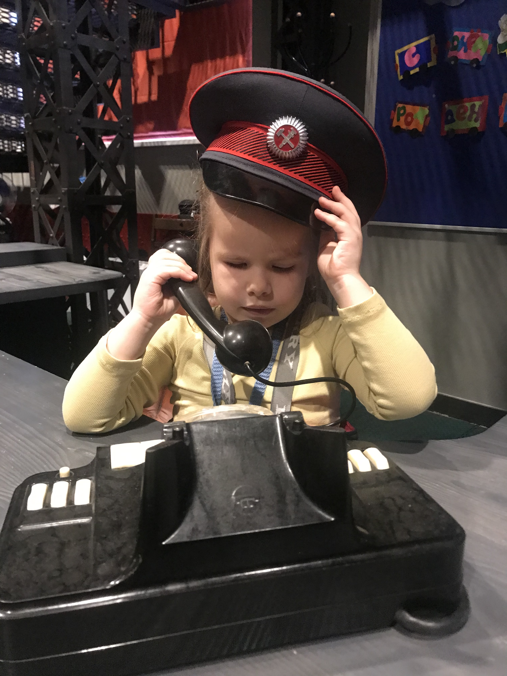
В музее
Кунсткамера Санкт-Петербург
Музей РЖД Санкт-Петербург

Slide 10
Значение культурно-эстетического воспитания незрячего ребенка
Активизация познавательного интереса и познавательной активности ребенка
Расширение кругозора ребенка
Обогащение жизненного опыта ребенка
Культура поведения и общения ребенка в социуме
Социализация ребенка

Slide 11
Спасибо за внимание!

